Slide 1
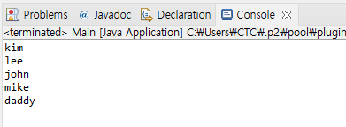
A1
Compose a program with the conditions below
Use the function, “System.out.print()” only once
And print the 5 lines of words as below

Slide 2
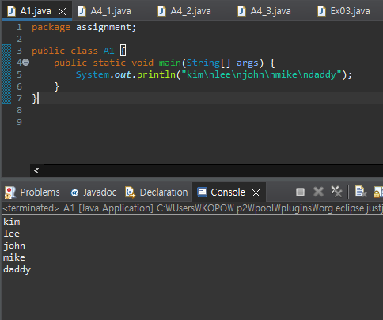

Slide 3
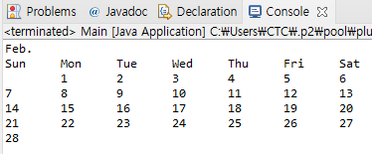
A2
Compose a program with the conditions below
Use the function, “System.out.print()” within 7 times
And print the calendar as below

Slide 4
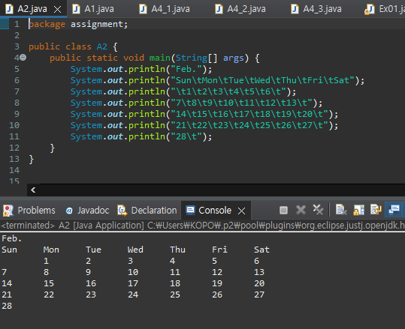

Slide 5
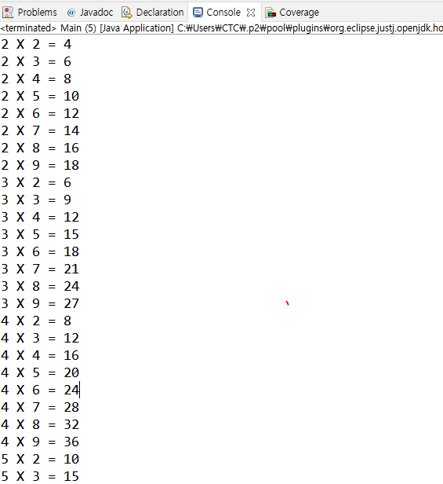
A3
Compose a program with the conditions below
Show the multiplication tables 2 – 9

Slide 6
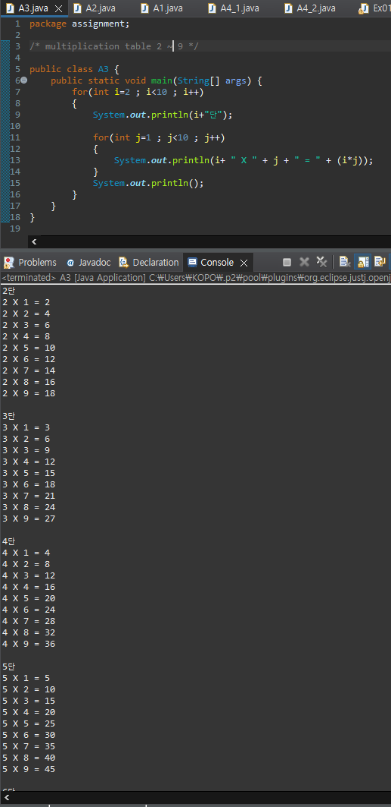

Slide 7
A4
Let’s prepare what we will study tomorrow
Practice ‘Constant’ related examples
Practice ‘Variable’ related examples
Practice ‘Data type’ related examples
Practice ‘if’ and ‘switch’ related examples

Slide 8
Constant 관련 예시

Slide 9
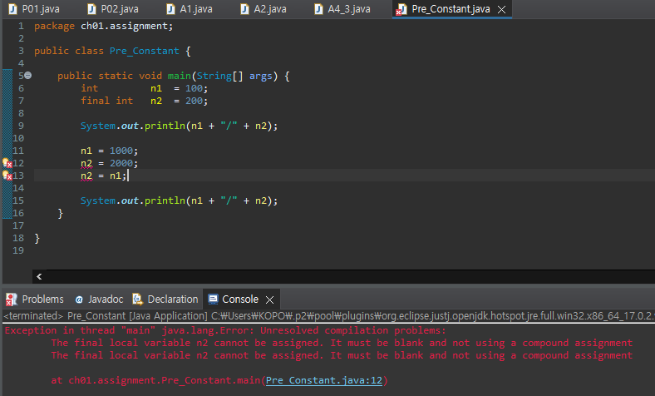
final을 이용하여 변수 n2를 상수로 선언하고 2000을 넣어주었다.
n2에 2000이라는 새로운 값을 저장하거나 n1의 값을 n2에 저장하려고 시도하면 n2에 값 할당 불가하다고 에러 발생
=> Final을 이용하여 상수로 선언된 변수에 한 번 값을 저장하면 다른 값을 저장할 수 없다.

Slide 10
Variable & Data type 관련 예시

Slide 11
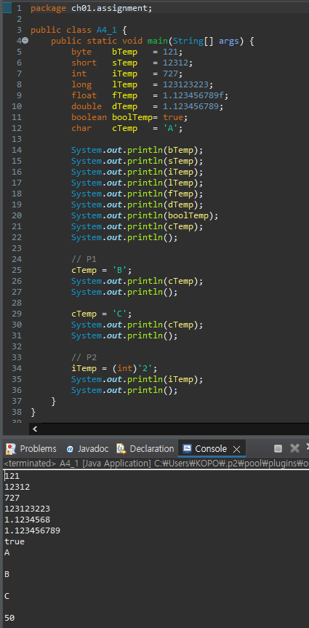
변수 관련 기본 사용 예시

Slide 12
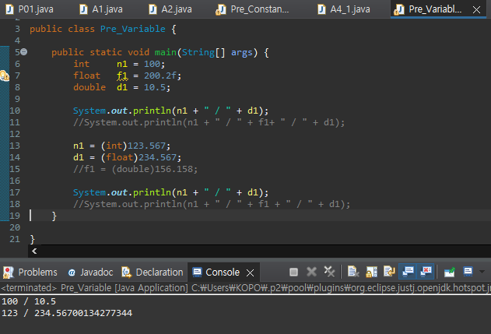
123.567이라는 값을 int자료형으로 casting 후 n1에 저장 후 관찰 결과 소수점이하 자리 수가 버려지고 값이 저장된 것을 확인할 수 있다.
234.567이라는 값을 float자료형으로 castring하여 d1에 저장하였다. => 더 큰 범위의 자료형으로 더 작은 범위의 자료형의 데이터를 저장할 수 있다.

Slide 13
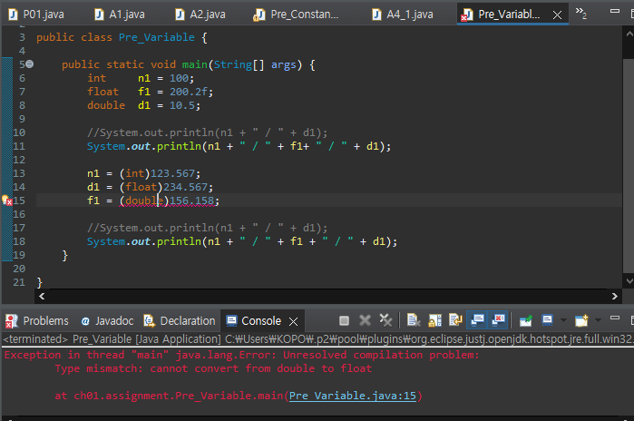
반대로 double타입의 자료형으로 정의된 데이터 156.158을 double타입보다 좁은 범위의 float타입으로 선언된 f1변수에 저장하려고 하면 convert할 수 없다고 에러가 발생한다.

Slide 14
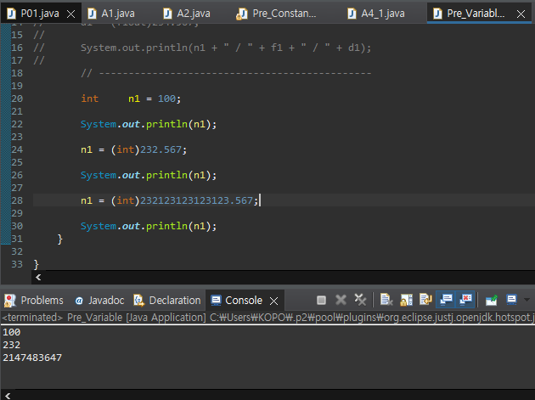
Int의 범위를 넘는 데이터를 int자료형으로 castin하면
Int의 최대값인 213783647이 저장되는 것을 확인할 수 있다.

Slide 15
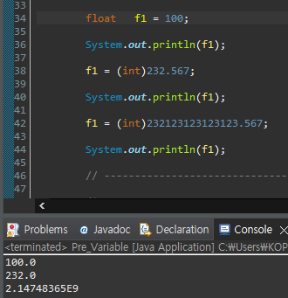
Float범위에 해당하는 데이터를 int자료형으로 casting 하여 float타입의 변수로 저장하여도 이미 데이터의 자료형은 int로 castring할 때 최대값인 2147483647로 변경되었기 때문에 float자료형 변수에 저장한다고 해도 맨 처음의 데이터 값인 232123123123123123.567로 돌아오지 않는다.
다만 값이 크므로 지수 표현법으로 출력된다. 지수 표현법은 float, double 한정.

Slide 16
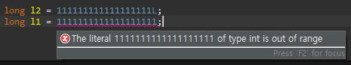
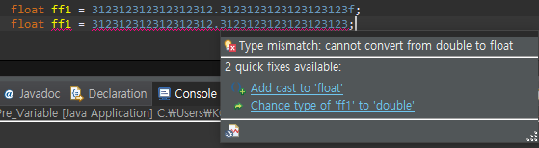
Long과 float타입의 변수에 각각 long, float의 범위 안에 있는 데이터를 저장할 때
Long은 int의 범위를 벗어났다고 하고 float은 doubl로 변환할 수 없다고 한다.
=> 따라서 기본적으로 소수점이 없는 숫자 값은 int, 소수점이 있는 숫자값은 doubl로 인식한다는 것을 알 수 있다.
따라서 long과 float에 데이터를 저장할 때는 저장되는 숫자값이 각각 long과 float이라는 것을 명시하기 위해서 l과 f를 숫자값 마지막에 넣어줘야 한다.

Slide 17
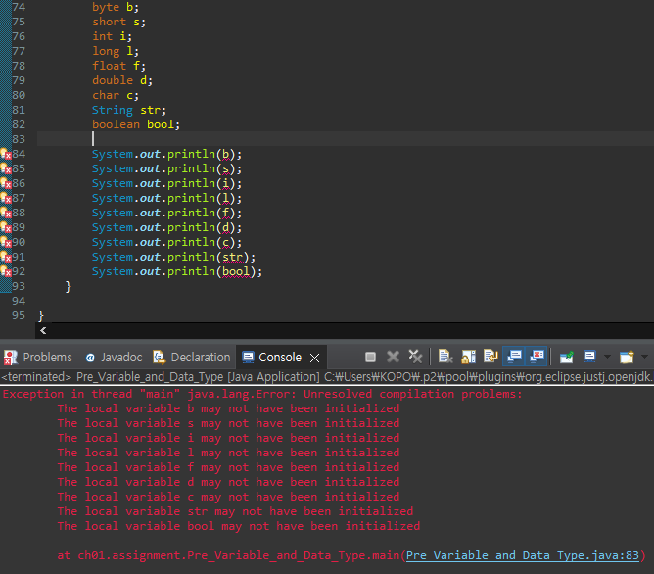
변수는 선언 후 값의 초기화가 필요하다.

Slide 18
If / switch 관련 예시

Slide 19
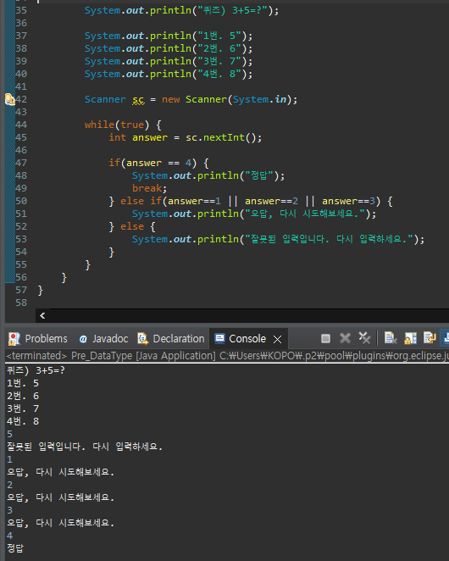
객관식 퀴즈 [if문 버전]

Slide 20
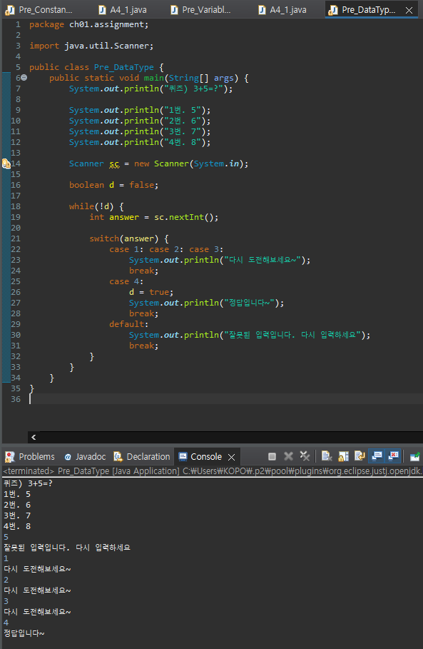
객관식 퀴즈 [switch문 버전]

